Slide 1












Core ML
讲师姓名：关义
来自于职能部门：PPC

Slide 2

今天，我们一起学习：Core ML
课程目标：
目标：学习CoreML框架基本使用

Slide 3
Machine Learning

Slide 4
人工智能大事件：
1950——艾伦·图灵创造了「图灵测试」来检验计算机是否具有真正的智能。计算机必须在测试中让一个人类相信它也是人类，才算是通过图灵测试。
1952——Arthur Samuel写出了第一个计算机学习程序，该程序用于国际跳棋比赛。IBM的计算机通过不断对局，学习哪些招式有助于赢得对局，并将这些招式纳入自己的程序中。
1957——Frank Rosenblatt设计出了第一个计算机神经网络——感知机(the perceptron)，它模拟了人脑的运作方式。
1997——IBM的「深蓝」(Deep Blue)打败了国际象棋的世界冠军。
2012——谷歌的X实验室研发了能够自动浏览YouTube视频并识别出包含猫的部分的机器学习算法。
2014 —— 一台计算机程序“尤金·古斯特曼”成功让人类相信它是一个13岁的男孩，成为有史以来首台通过图灵测试的计算机。
2016——谷歌的人工智能算法打败了围棋专业选手。谷歌DeepMind 团队的AlphaGo取得胜利。

Slide 5
工作流程

Slide 6
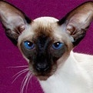

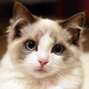
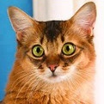
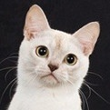
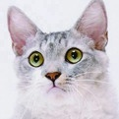
训练模型

Slide 7
训练模型
看起来牛逼哄哄的算法

Slide 8
训练模型
看起来牛逼哄哄的算法
传说中的模型

Slide 9
使用模型

Slide 10
使用模型
传说中的模型

Slide 11
使用模型
传说中的模型
Label:苏格兰折耳猫
Confidence:95%

Slide 12
模型的种类

Slide 13

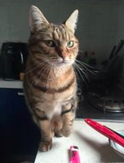
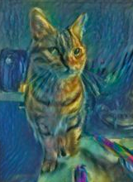

模型的种类
情绪分析
7
今天是个好日子
😀
风格转变
翻译
你叫啥？
场景分类
沙滩
词语联想
我今天晚上想吃
鸡

Slide 14
模型的种类
前馈神经网络
Feed Forward Neural Networks
卷积神经网络
Convolutional Neural Networks
循环神经网络
Recurrent Neural Networks
集成树
Tree Ensembles
支持向量机
Support Vector Machines
广义线性模型
Generalized Linear Models

Slide 15
Core ML

Slide 16
Core ML
Your APP
Vision
Natural language processing
GameplayKit
Core ML
Accelerate BNNS
Metal Performance Shaders

Slide 17
Core ML
Vision:
面部追踪
面部识别
地标
文本识别
正方形识别
条码识别
物体追踪
图像匹配
NLP：
语言检测
符号化识别
词形还原
对话分段
实体名称识别

Slide 18
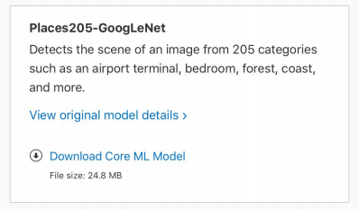
Core ML Models
https://developer.apple.com/machine-learning/

Slide 19
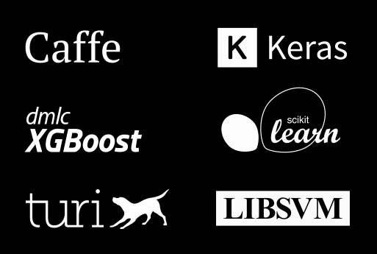
Core ML Models
https://developer.apple.com/documentation/coreml/converting_trained_models_to_core_ml

Slide 20
Demo 讲解

Slide 21
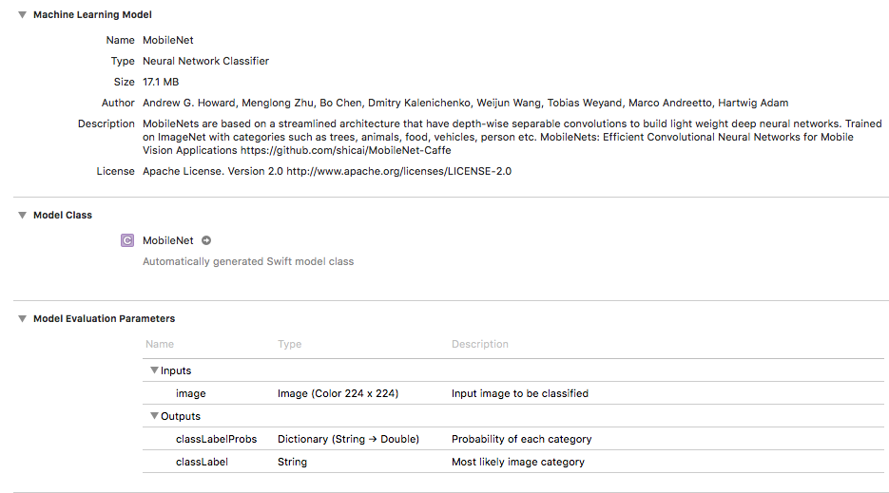
Demo 讲解

Slide 22
Demo 讲解

Slide 23
Demo 讲解

Slide 24
Demo 讲解

Slide 25
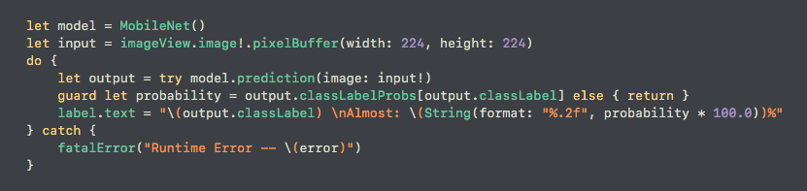
Demo 讲解

Slide 26
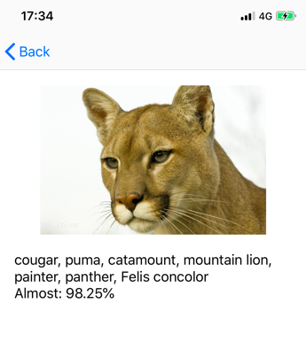
Demo 讲解

Slide 27
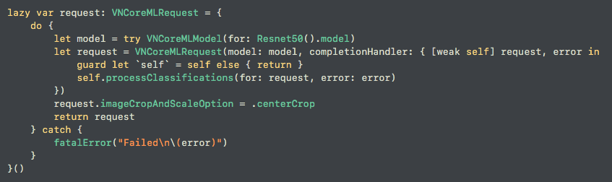
Demo 讲解
Core ML框架可以利用训练好的模型对输入的数据进行分类处理。
Vision框架结合Core ML则使图像分析以及机器学习变得更加简单可靠。

Slide 28
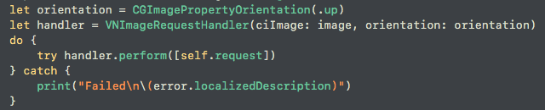
Demo 讲解

Slide 29
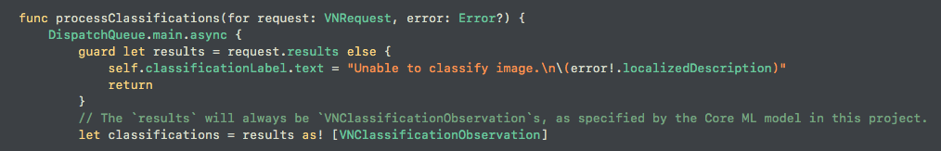
Demo 讲解

Slide 30
Faceswap

Slide 31
安装
Github链接：https://github.com/deepfakes/faceswap
安装：执行命令 python setup.py
如果安装失败，依照requirements.txt中的列表安装所有程序
如有问题，详情见INSTALL.md

Slide 32
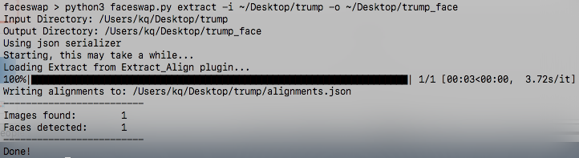
使用
提取照片中的人脸：
python faceswap.py extract -i ~/faceswap/photo/trump -o ~/faceswap/data/trump

Slide 33
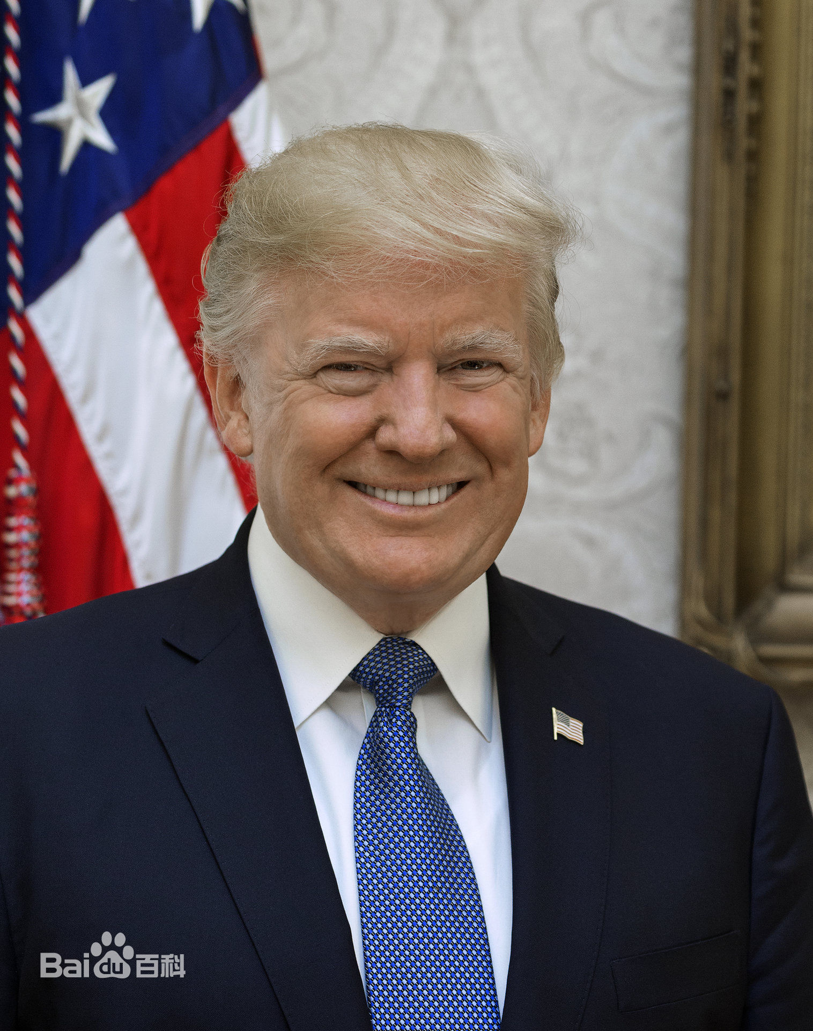
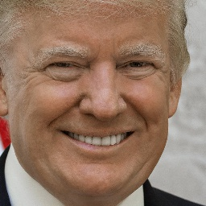
使用
Notes:
该方法会将照片中所有人脸都提取出来，所以在训练模型前，一定要检查输入源

Slide 34
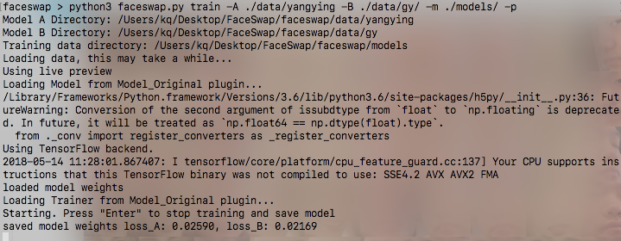
模型训练
python3 faceswap.py train -A ~/faceswap/data/trump -B ~/faceswap/data/cage -m ~/faceswap/models/

Slide 35
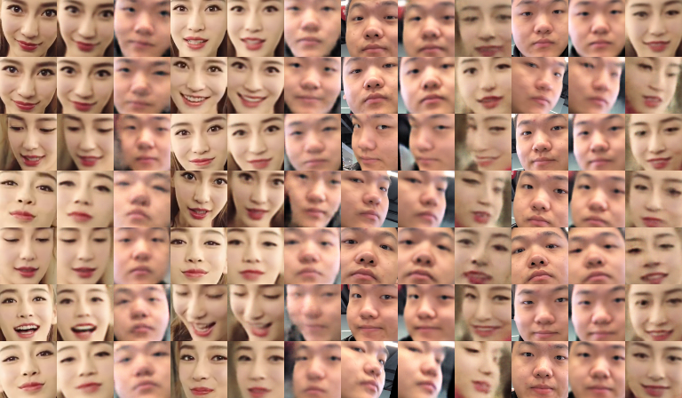
模型训练

Slide 36
换脸
python3 faceswap.py convert -i ~/faceswap/photo/trump/ -o ~/faceswap/output/ -m ~/faceswap/models/

Slide 37










感谢聆听
Q & A

